Slide 1
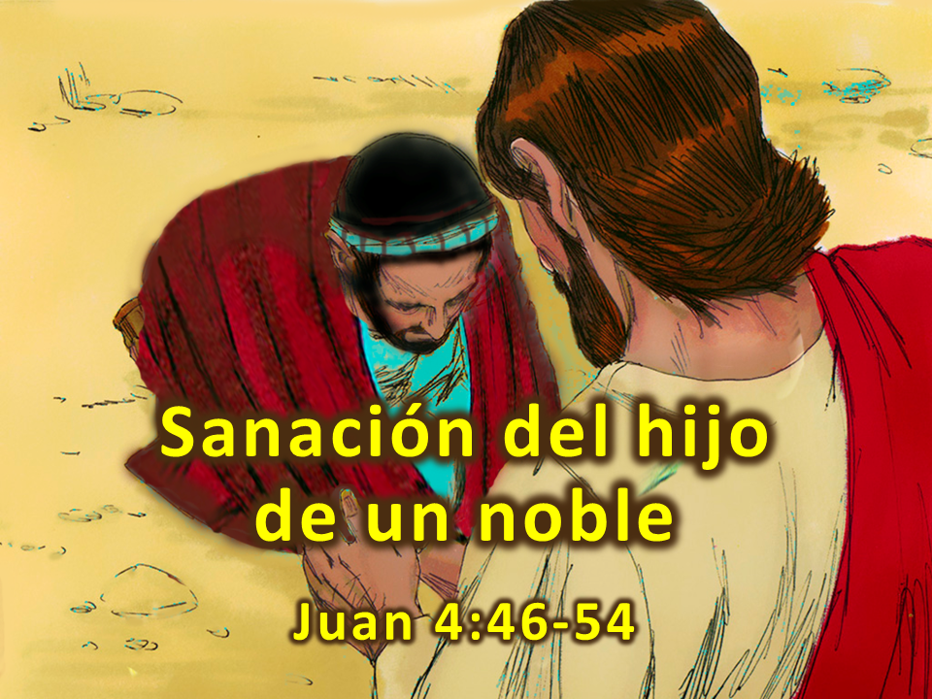
Notes:
1. Portada: Curación del hijo de un noble ( Juan 4:46-54)

Slide 2
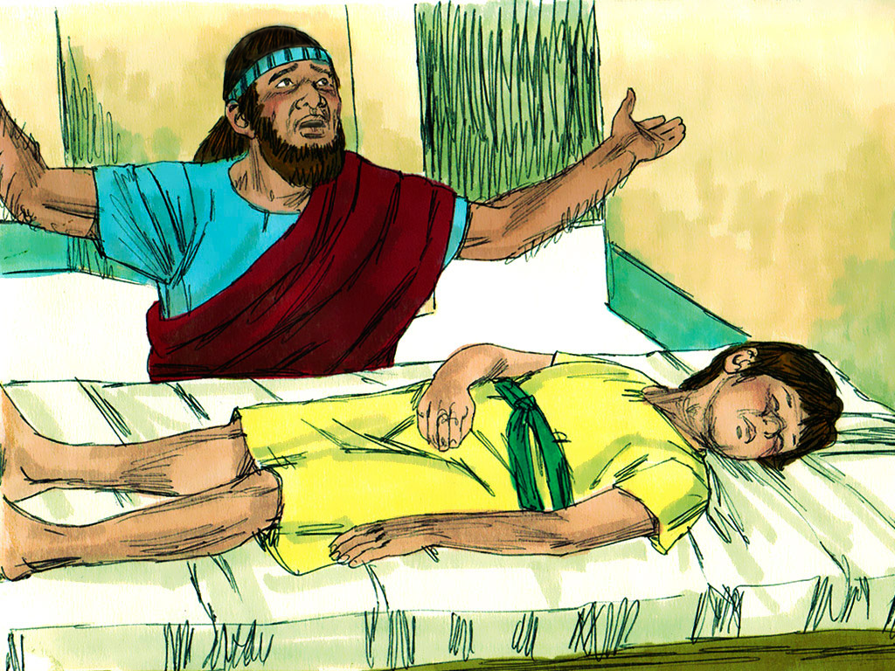
Notes:
2. El hijo de un funcionario real estaba enfermo con fiebre. Aunque el padre del joven era un hombre muy importante, no había nada que se pudiera hacer para que su hijo sanara. El niño estaba tan enfermo que iba a morir.

Slide 3
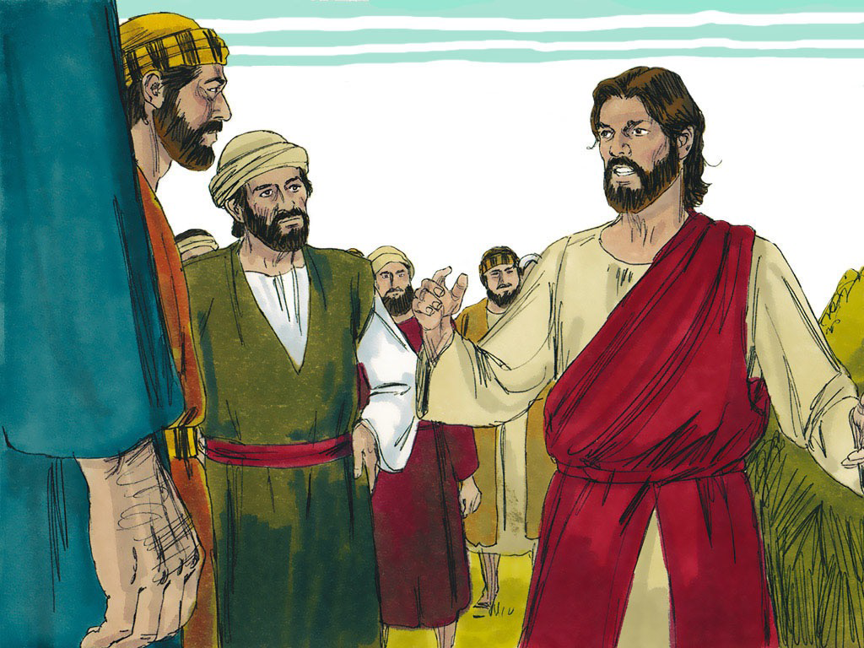
Notes:
3. El padre estaba muy preocupado por su hijo y necesitaba encontrar a alguien que pudiera ayudarlo. Tal vez el maestro, Jesús, podría ayudar. La gente decía que Jesús viajaba de ciudad en ciudad enseñando a las personas acerca de Dios y realizando milagros. Algunos decían que Jesús incluso podía sanar a los enfermos.

Slide 4
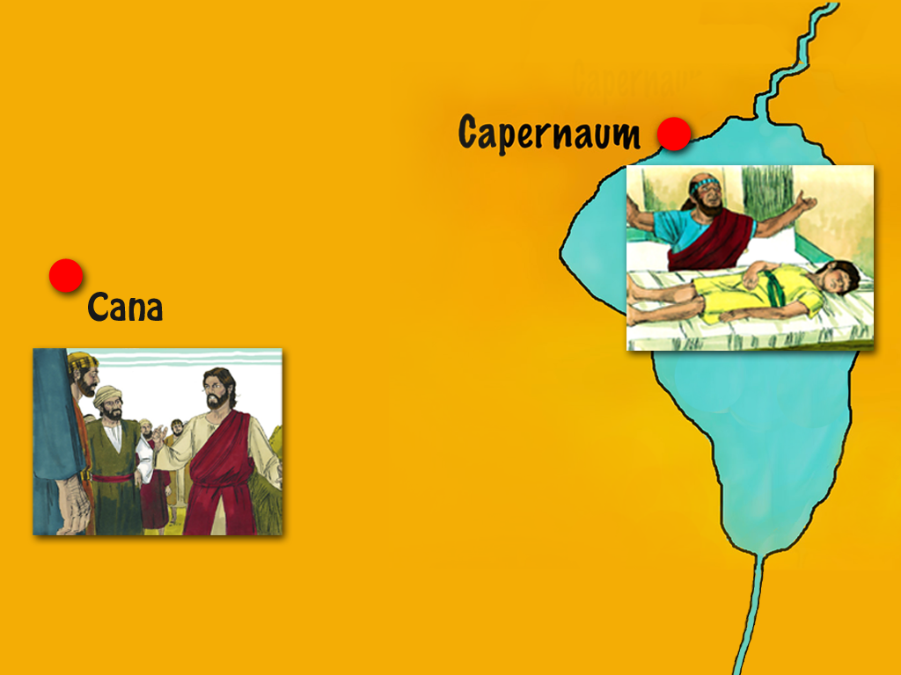
Notes:
4. Fue entonces cuando el funcionario real escuchó que Jesús estaba en la ciudad de Caná. El niño y su padre vivían en la ciudad de Capernaúm, junto al mar de Galilea, por lo que el viaje a Caná tomaría todo el día caminando. Pero esto era tan importante que la distancia no le importó al padre. Salió de inmediato para buscar a Jesús. Sabía que, si Jesús iba a su casa, podría sanar a su hijo.

Slide 5
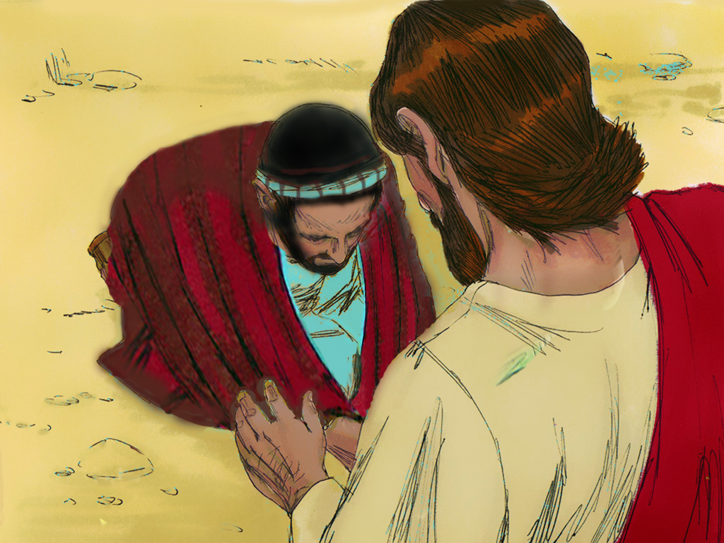
Notes:
5. Así que el padre viajó hasta Caná para encontrar a Jesús. Como funcionario real, estaba acostumbrado a dar órdenes y decirles a los demás qué hacer. Sin embargo, cuando llegó a Jesús, no le dio órdenes. En lugar de eso, le suplicó que viajara con él a Capernaúm para sanar a su hijo.
Aunque Jesús podía sanar a las personas, sabía que lo más importante era que escucharan las palabras que decía sobre Dios. —¿Necesito hacer milagros para que crean en mis palabras? — preguntó.
Pero el único pensamiento del hombre era su hijo. —¡Por favor! Debes viajar conmigo a Capernaúm y venir a mi casa antes de que mi hijo muera, — suplicó.
Pero Jesús no fue a la casa del hombre. Sorprendió al funcionario real diciéndole que regresara a su hogar. —Tu hijo vivirá. — Cuando Jesús dijo esto, el hombre SÍ creyó en sus palabras. Inmediatamente emprendió el viaje de regreso a Capernaúm. Era la una de la tarde cuando Jesús dijo estas palabras.

Slide 6
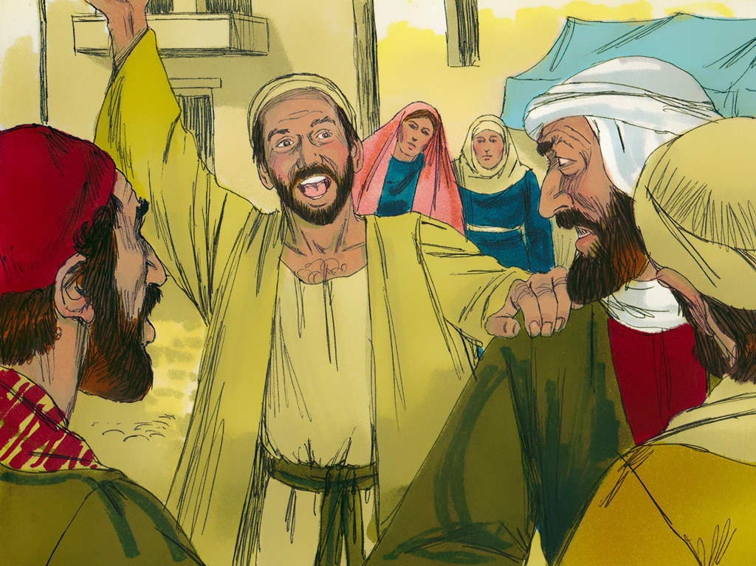
Notes:
6. En el camino de regreso a su casa, los sirvientes del hombre lo encontraron en el camino. —¡Tu hijo está vivo! — exclamaron. —¡Su fiebre desapareció!
El padre se llenó de alegría al escuchar esta gran noticia. —Tengo una pregunta para ustedes. ¿A qué hora desapareció la fiebre?
¿Qué hora crees que dijeron los sirvientes? Dijeron: —La fiebre desapareció a la una de la tarde.

Slide 7
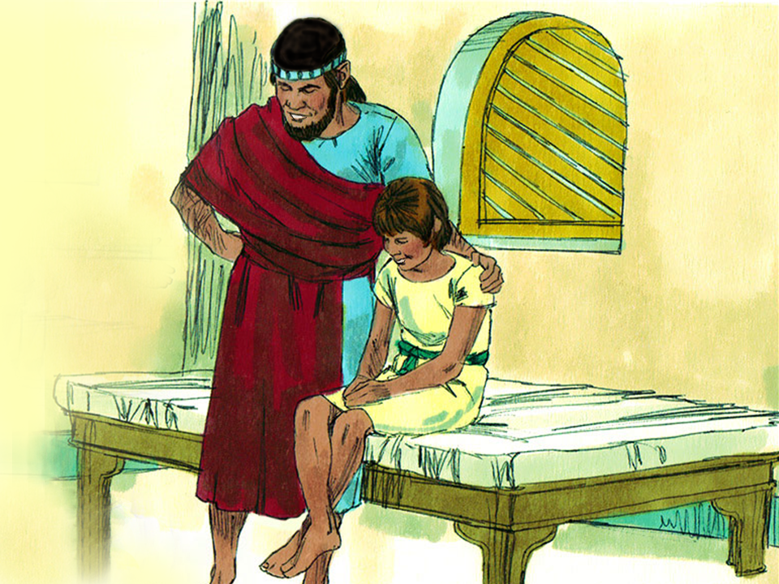
Notes:
7. La una de la tarde era exactamente el momento en que Jesús había dicho las palabras: “Tu hijo vivirá.” El funcionario real y todos en su casa ahora creían que las palabras de Jesús siempre eran verdaderas.

Slide 8
Notes:
8. Jesús dijo esas palabras cuando estaba en Caná, mientras que el hijo estaba lejos, en Capernaúm. Jesús sanó al niño, aunque estaba a gran distancia.

Slide 9
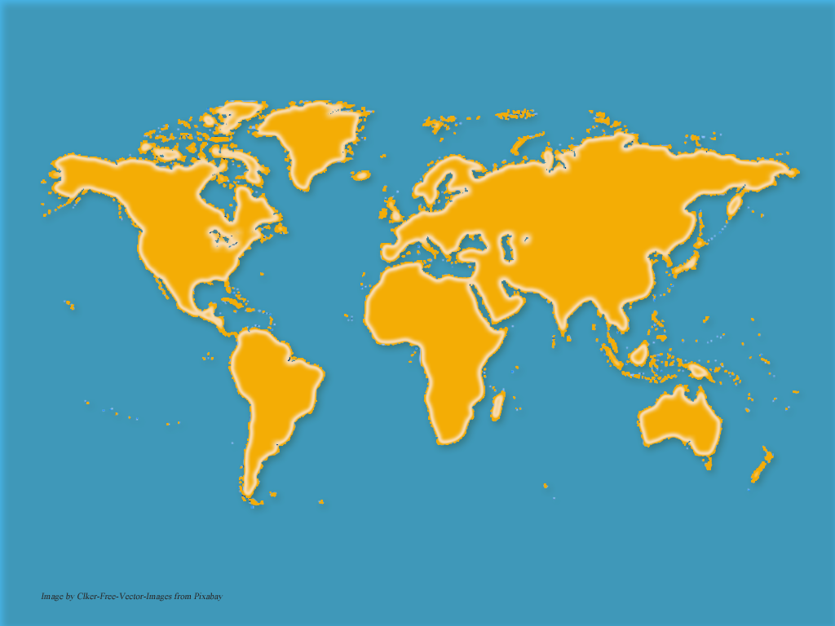
Notes:
9. ¿Conoces a alguien que esté lejos de ti? Jesús también se preocupa por esa persona. Las palabras de Jesús son importantes para todas las personas, sin importar cuán lejos estén.

Slide 10
Notas para las diapositivas 1
1. Portada: Curación del hijo de un noble ( Juan 4:46-54)
2. El hijo de un funcionario real estaba enfermo con fiebre. Aunque el padre del joven era un hombre muy importante, no había nada que se pudiera hacer para que su hijo sanara. El niño estaba tan enfermo que iba a morir.
3. El padre estaba muy preocupado por su hijo y necesitaba encontrar a alguien que pudiera ayudarlo. Tal vez el maestro, Jesús, podría ayudar. La gente decía que Jesús viajaba de ciudad en ciudad enseñando a las personas acerca de Dios y realizando milagros. Algunos decían que Jesús incluso podía sanar a los enfermos.
4. Fue entonces cuando el funcionario real escuchó que Jesús estaba en la ciudad de Caná. El niño y su padre vivían en la ciudad de Capernaúm, junto al mar de Galilea, por lo que el viaje a Caná tomaría todo el día caminando. Pero esto era tan importante que la distancia no le importó al padre. Salió de inmediato para buscar a Jesús. Sabía que, si Jesús iba a su casa, podría sanar a su hijo.
5. Así que el padre viajó hasta Caná para encontrar a Jesús. Como funcionario real, estaba acostumbrado a dar órdenes y decirles a los demás qué hacer. Sin embargo, cuando llegó a Jesús, no le dio órdenes. En lugar de eso, le suplicó que viajara con él a Capernaúm para sanar a su hijo.
Aunque Jesús podía sanar a las personas, sabía que lo más importante era que escucharan las palabras que decía sobre Dios. —¿Necesito hacer milagros para que crean en mis palabras? — preguntó.
Pero el único pensamiento del hombre era su hijo. —¡Por favor! Debes viajar conmigo a Capernaúm y venir a mi casa antes de que mi hijo muera, — suplicó.
Pero Jesús no fue a la casa del hombre. Sorprendió al funcionario real diciéndole que regresara a su hogar. —Tu hijo vivirá. — Cuando Jesús dijo esto, el hombre SÍ creyó en sus palabras. Inmediatamente emprendió el viaje de regreso a Capernaúm. Era la una de la tarde cuando Jesús dijo estas palabras.

Slide 11
Notas para las diapositivas 2
6. En el camino de regreso a su casa, los sirvientes del hombre lo encontraron en el camino. —¡Tu hijo está vivo! — exclamaron. —¡Su fiebre desapareció!
El padre se llenó de alegría al escuchar esta gran noticia. —Tengo una pregunta para ustedes. ¿A qué hora desapareció la fiebre?
¿Qué hora crees que dijeron los sirvientes? Dijeron: —La fiebre desapareció a la una de la tarde.
7. La una de la tarde era exactamente el momento en que Jesús había dicho las palabras: “Tu hijo vivirá.” El funcionario real y todos en su casa ahora creían que las palabras de Jesús siempre eran verdaderas.
8. Jesús dijo esas palabras cuando estaba en Caná, mientras que el hijo estaba lejos, en Capernaúm. Jesús sanó al niño, aunque estaba a gran distancia.
9. ¿Conoces a alguien que esté lejos de ti? Jesús también se preocupa por esa persona. Las palabras de Jesús son importantes para todas las personas, sin importar cuán lejos estén.

Slide 12


Atribución: Esta ayuda visual fue construida por Mary Nelson www.missionbibleclass.org utilizando:
Recopilación de textos y diapositivas de Mary Nelson
Ilustraciones de Sweet Publishing http://sweetpublishing.com/ Acceso a través de www.freebibleimages.org y https://www.unfoldingword.org/sweet-publishing/
Texto añadido a la diapositiva 1
Puede descargar este pase de diapositivas de misionleccionesbiblicas.org.
Atribución/Reconocimiento-CompartirIgual 4.0 Internacional Deed, CC BY-SA 4.0
https://creativecommons.org/licenses/by-sa/4.0/deed.es
Recursos gratuitos para compartir la Palabra de Dios con los niños:
misionleccionesbiblicas.org (en español)
www.missionbibleclass.org (in English)

